Slide 1

第一章
基本原理
杨帆
2020春
信息安全概论

Slide 2
The art of war teaches us to rely not on the likelihood of the enemy's not coming, but on our own readiness to receive him; not on the chance of his not attacking, but rather on the fact that we have made our position unassailable.
—The Art of War, Sun Tzu
故用兵之法，无恃其不来，恃吾有以待之；无恃其不攻，恃吾有所不可攻也。
—《孙子兵法》

Slide 3
大纲
1
信息安全概念
2
安全攻击、安全机制与安全服务

Slide 4
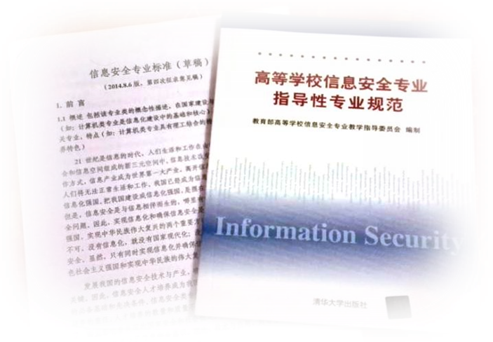
1 信息安全概念
信息安全学科的定义
  信息安全学科是研究信息获取、信息存储、信息传输和信息处理中的信息安全保障问题的一门新兴学科

Slide 5
理论基础
数学
信息论，控制论和系统论
计算理论

Slide 6
违反安全性的实例
明文传输
篡改
伪造
延迟
否认

Slide 7
2 安全攻击、安全机制与安全服务
OSI 安全框架(Open System Interconnection,开放系统互连)
  安全攻击：任何危及信息系统安全的行为
  安全机制：用来检测、阻止攻击或者从攻击状态恢复到正常状态的过程
  安全服务（安全属性）：使用一种或者多种安全机制来增强安全、对抗安全攻击的过程

Slide 8
安全服务（安全属性）
身份认证（鉴别）
  确保每个实体都是他们所声称的实体
访问控制
  防止对资源的未授权使用
数据机密性
  保护数据免受非授权泄露
数据完整性
  保护数据免受非授权篡改
不可否认性/真实性
  保护通信中针对任何一方的否认攻击
可用性
- 确保计算机系统资源能在需要时被授权方获得

Slide 9
安全机制
特定安全机制
  加密
  数字签名
  访问控制
  数据完整性
  认证交换
  流量填充
  路由控制
  公证
普遍安全机制
  可信功能
  安全标签
  事件检测
  安全审计跟踪
  安全恢复

Slide 10



安全攻击
敌手模型: Alice, Bob vs. Trudy
网络安全中的经典模型
Bob, Alice (朋友)希望安全通信
Trudy (入侵者) 可能对原始信息进行拦截,删除,添加
Alice
Bob
信道
数据,控制信息
发送者
接收者
数据
数据
Trudy

Slide 11
偷听,泄露-攻击机密性
对传输信息的非授权访问
包嗅探和窃听, 对文件和程序的非法拷贝
流量分析
A
B
偷听者

Slide 12
伪造-攻击真实性/不可否认性
非授权冒充他人身份
以虚假身份产生和分配信息
A
B
冒充者: from A

Slide 13
重放-攻击认证和真实性
偷听认证信息
重新发送该认证信息以获得他人的授权身份
A
B
冒充者: from A

Slide 14
篡改-攻击完整性
阻止信息流
延迟并修改信息
再次发送信息
A
B
攻击者

Slide 15

中断-攻击可用性(狭义)
破坏硬件（硬盘失效）或软件（文件管理系统失效），破坏传输的数据包（剪断光缆）
拒绝服务DoS
  - 将服务器攻垮
  - 用海量正常访问淹没服务器(耗尽其资源)
①
A
B
②
DoS攻击者

Slide 16
安全攻击分类
被动攻击 – 包括偷听和流量分析，不对数据进行修改
  信息内容泄露
    知晓传输信息的内容
  流量分析
    监控传输信息的模式，包括信息来源，信息目标，频率，长度
    确定位置和通信主机的身份
- 攻击保密性
- 难以检测
- 可以预防——加密，流量填充

Slide 17
主动攻击 – 包括对数据流、系统状态的修改，创建虚假信息
  伪造冒充他人身份(真实性, 不可否认性)
  重放旧信息 (认证, 真实性)
    主动捕获数据，稍后重放以获得非授权效果
  修改传输数据 (完整性)
  拒绝服务 (可用性)
    阻止对服务器或通信设备的正常使用和管理
- 难以预防
- 可以检测——数字签名，Hash，入侵检测等

Slide 18
Thank you…
2020

